Slide 1
OPERATOR BAHASA PEMROGRAMAN C++

Slide 2
Operator
Operator merupakan simbol atau karakter yang biasa dilibatkan dalam program untuk melakukan sesuatu operasi atau manipulasi, seperti penjumlahan, pengurangan dan lain - lain.

Slide 3
Sifat Operator
Unary = Sifat Unary pada operator adalah hanya melibatkan sebuah operand pada suatu operasi aritmatik. Contoh : -5
Binary = Sifat Binary pada operator adalah melibatkan dua buah operand pada suatu operasi aritmatik. Contoh 4 + 8
Ternary = Sifat Tenary pada operator adalah melibatkan tiga buah operand pada suatu operasi aritmatik. Contoh : (10 % 3) + 4 + 2

Slide 4
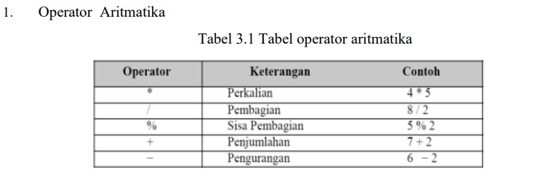
Operator Matematika

Slide 5
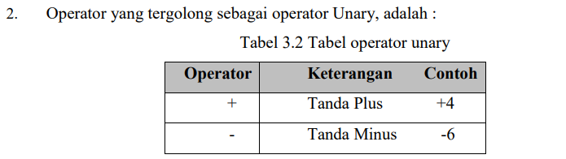
Operator Matematika

Slide 6
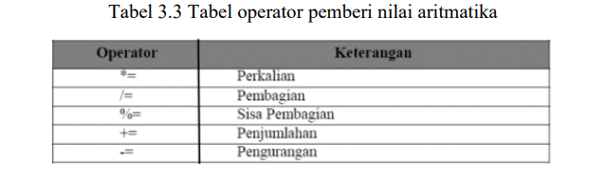
Operator Pemberi Nilai Aritmatika
operator pemberi nilai ( assignment operator ) yaitu tanda “ = “. Sebagai contoh penggunaan operator pemberi nilai : A = A + 1.
Borland C++ dapat menyederhanakan menjadi : A += 1.

Slide 7
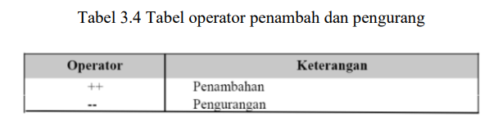
Operator Penambah dan Pengurang
A = A + 1 atau A = A - 1; disederhanakan menjadi :
A += 1 atau A -= 1; masih dapat disederhanakan menjadi A ++ atau A–
Notasi “ ++ “ atau “ -- “ dapat diletakan didepan atau di belakang variabel

Slide 8
Implementasi Operator Binary
Operator binary adalah operator yang digunakan dalam operasi yang melibatkan dua buah operand. Seperti 6 + 2

Slide 9
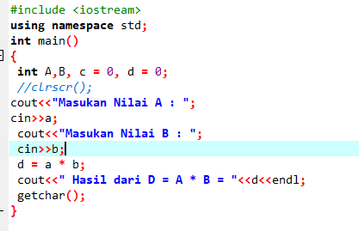
Tugas:

Slide 10
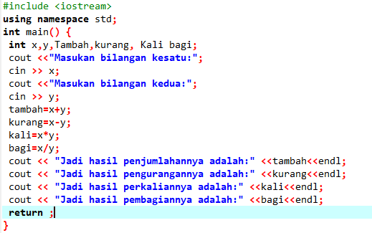
Tugas:

